Slide 1
Журавлёва Надежда Николаевна
Муниципальное бюджетное общеобразовательное учреждение «Гимназия»
Республика Хакасия, город Черногорск
НЕМЕЦКИЙ-ПЕРВЫЙ ВТОРОЙ ИНОСТРАННЫЙ.
ПРАКТИКО-ОРИЕНТИРОВАННЫЙ ПРОЕКТ
ПО ТЕМЕ «КАНИКУЛЫ»,
5 КЛАСС
Четвертый Всероссийский методический фестиваль
"Педагогическое творчество"
2020 год

Slide 2
FORMULAR ZUR DOKUMENTATION EINES PRAXISERKUNDUNGSPROJEKTS

Slide 3
NAME: Nadeshda Shurawlewa
DATUM: 10.03.2020
MEINE LERNGRUPPE: 5. Klasse (9 Schüler/innen) SPRACHNIVEAU: A1
INSTITUTION: Gymnasium, Tschernogorsk
1.PEP-FRAGESTELLUNG
Wenn ich die Automatisierungsübungen benutzen werde, könnten die Schüler mehr neue Wörter/ Redewendungen zum Thema im Gedächtnis behalten und in der Rede verwenden?

Slide 4
2. DIE BEZUGSDARSTELLUNG
*Im Unterricht werden Redemittel vermittelt und formelhafte Wendungen (Chunks) auswendig gelernt
*Durch die Automatisierung produzieren die Lernenden auswendig gelerntes Ganzes
*Die Schüler sprechen mühelos, spontan und fließend, ohne Pausen zu machen

Slide 5
3.BESCHREIBUNG DER DURCHFÜHRUNG DES PRAXISERKUNDUNGSPROJEKTS Thema «Ferien» S. 82 (die letzte Stunde) 1.Ordnet die Wörter/ Redewendungen zu
Eis essen | есть мороженое
im Meer schwimmen | плавать в море
am und im Wasser gern sein | охотно находиться у воды и в воде
Wasserski fahren | кататься на водных лыжах
surfen | заниматься сёрфингом
mit dem Boot fahren | кататься на лодке
ins Schwimmbad gehen | ходить в бассейн
lange schlafen | долго спать
eine Paty machen | устраивать вечеринку
grillen | жарить на гриле
in den Bergen wandern | ходить в горы
Großeltern besuchen | посещать бабушку и дедушку
wegfahren | уезжать
Freunde treffen | встречаться с друзьями
im Garten feiern | праздновать в саду

Slide 6
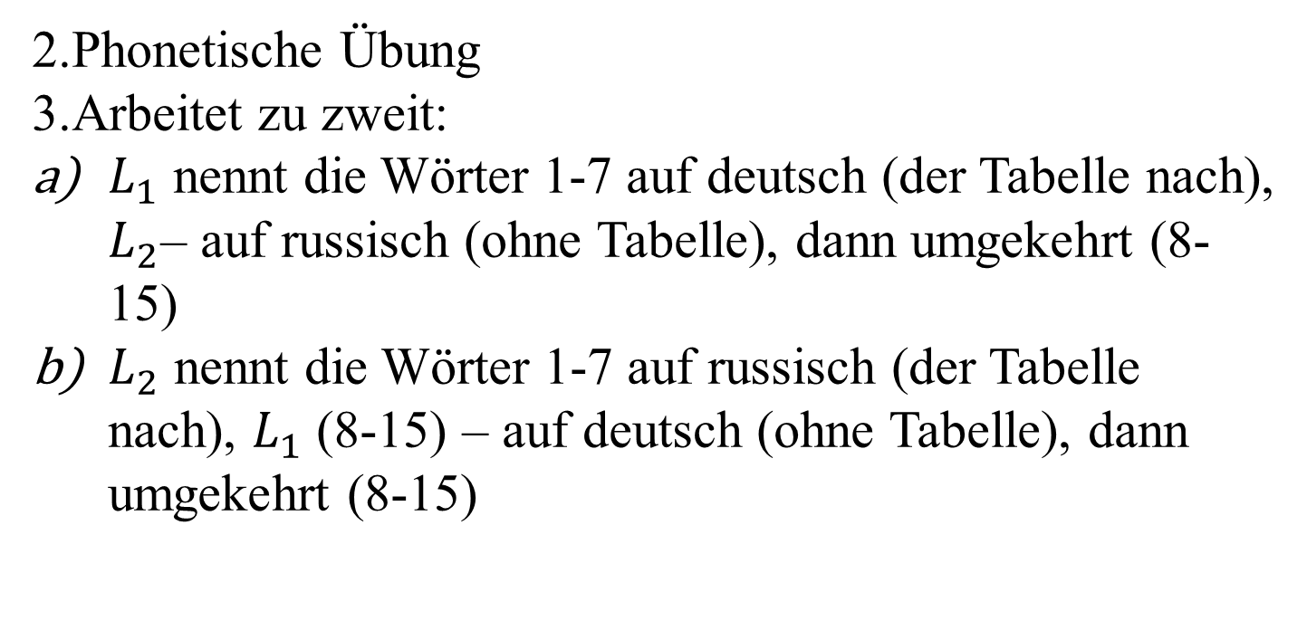

Slide 8
4.Karussell
5.Was machst du in den Ferien?
Isst du gern Eis? | Schwimmst du gern im Meer?
Fährst du gern Wasserski? | Bist du gern am und im Wasser?
Fährst du gern mit dem Boot? | Surfst du gern?
Schläfst du gern lange ? | Gehst du gern ins Schwimmbad?
Fährst du gern weg? | Machst du gern eine Paty?
Triffst du gern Freunde? | Wanderst du gern in den Bergen?
Feierst du gern im Garten? | Besuchst du gern Großeltern?
 | Grillst du gern?

Slide 9
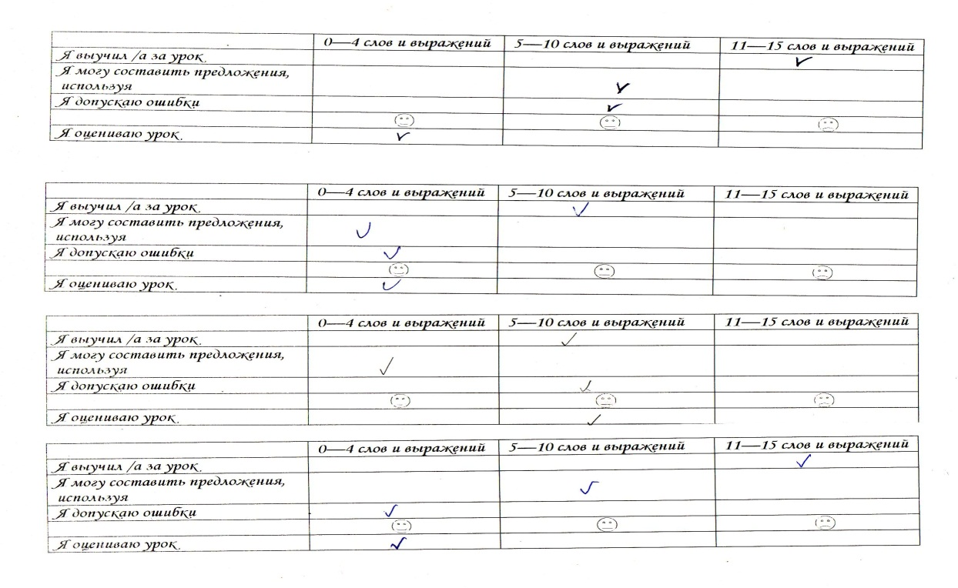
4.REFLEXION DER ERGEBNISSE

Slide 10
5. ERGEBNISSE Die Kommunikationssituation war nah den Lernenden. Sie sprachen über sich und ihre Welt. Die Schüler trainierten flüssiges Sprechen mit natürlichem Sprechtempo, indem sie sich viel bewegten.
 | 0—4 слов и выражений | 5—10 слов и выражений | 11—15 слов и выражений
Я выучил /а за урок | 1 | 6 | 2
Я могу составить предложения, используя | 6 | 3
Я допускаю ошибки | 3 | 5 | 1
Я оцениваю урок
Я оцениваю урок | 7 | 2

Slide 11
Vielen Dank für Ihre Aufmerksamkeit

